Slide 1

DocBook Dokumentation
Lorenzo Brazzi, Ikbal Yesiltas, Patrick Reto, Markus Zuber
Technische Universität München
Präsentation für den Notenbonus in
Praktikum XML-Technologie
28.11.2019

Slide 2
Gliederung
Dokumentation ‚design choices‘
Cards
Table
Chips
XSLT Processor
Dokumentation ‚used technologies‘
XML
SVG
DocBook
XSLT
Ausblick MVC-Architecture and XQuery

Slide 3
Dokumentation ‚design choices‘

Slide 4
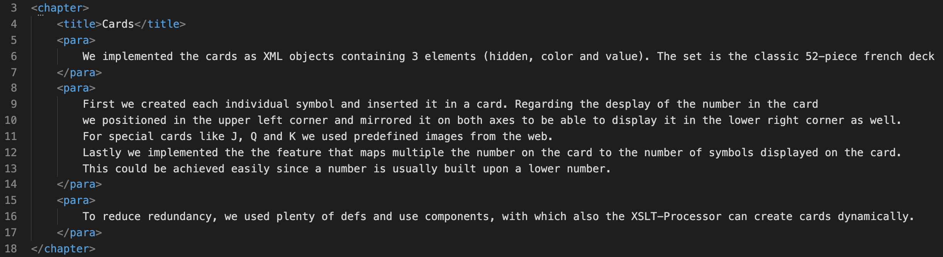
Cards

Slide 5
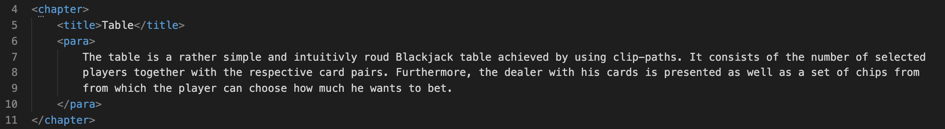
Table

Slide 6
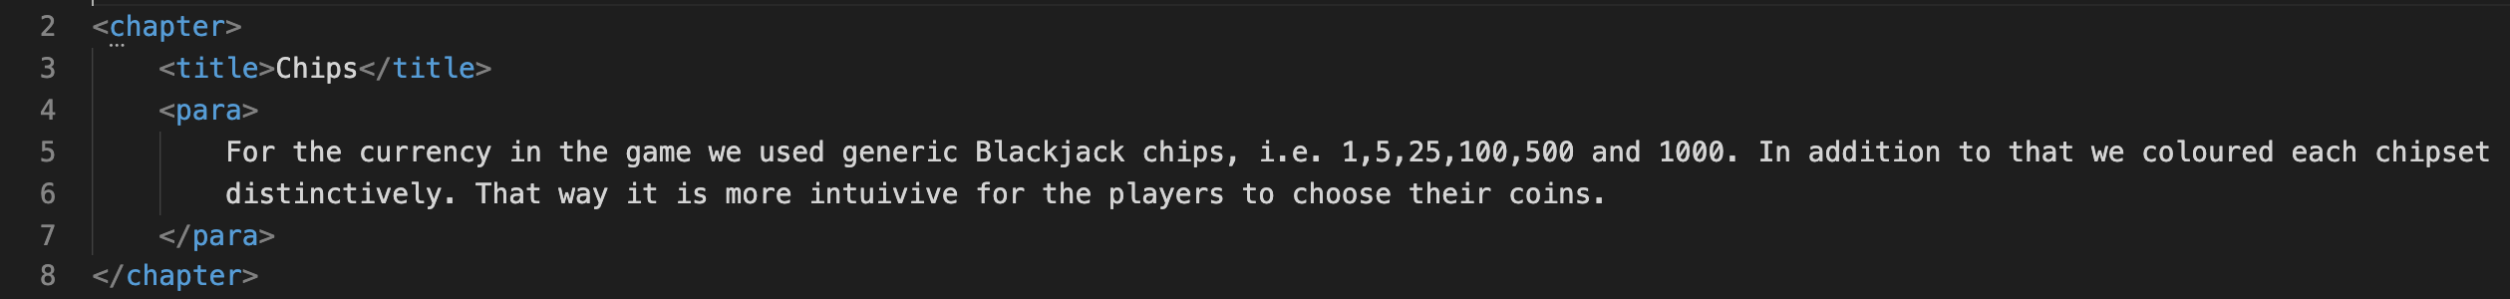
Chips

Slide 7
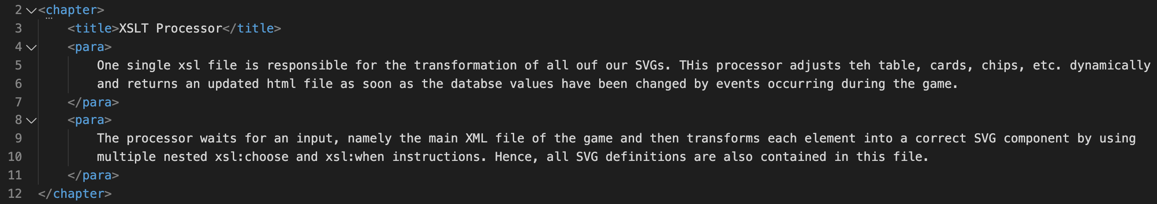
XSLT Processor

Slide 8
Dokumentation ‚used technologies‘

Slide 9
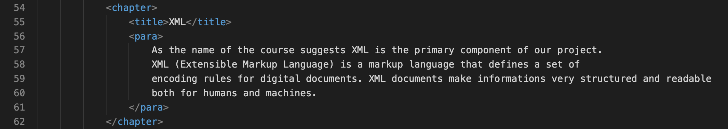
XML

Slide 10
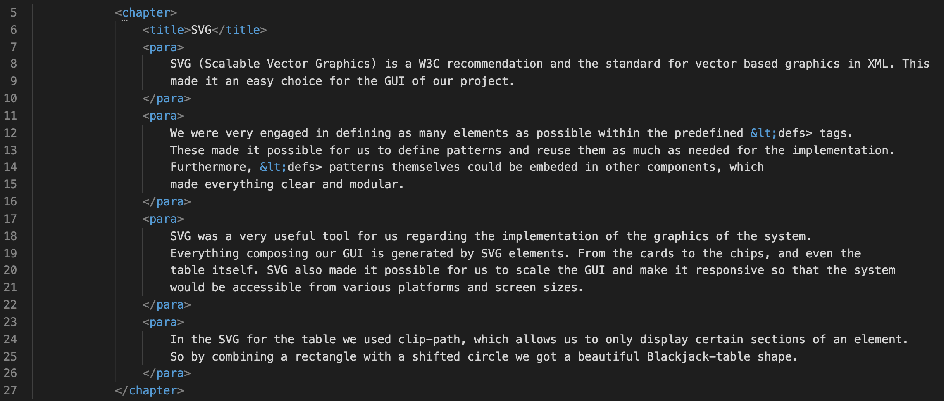
SVG

Slide 11
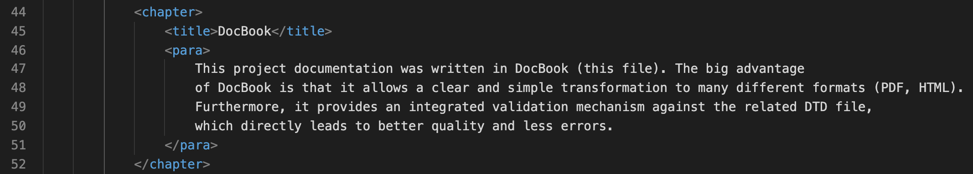
DocBook

Slide 12
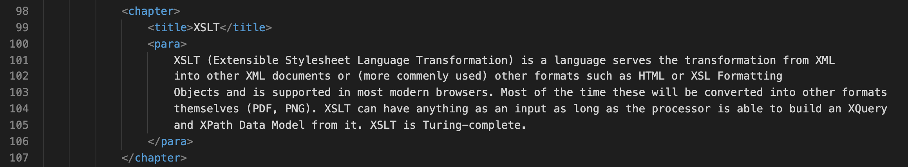
XSLT

Slide 13
Ausblick MVC-Architecture und XQuery
Controller
Funktionsaufruf
Spieler
Spiel
Dealer

Slide 14
Ausblick MVC-Architecture and XQuery
Spieler | Dealer | Spiel
createPlayer | turnFirstCard | newGame
bid | turnSecondCard | evaluateRound
stand | shuffle | roundCompleted
hit | handOut | initializeDeck
insurance |  | setActivePlayer
computeValue |  | nextTurn
assignCards
→ mit jeweiligen Hilfsfunktionen

Slide 15
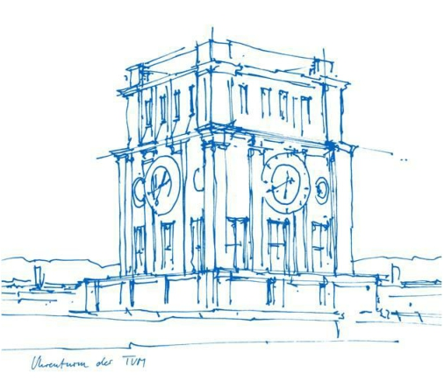
Vielen Dank für Ihre Aufmerksamkeit
Lorenzo Brazzi, Ikbal Yesiltas, Patrick Reto, Markus Zuber Technische Universität München München, 28.11.2019

